Slide 1

Java 虚拟机-字段和方法
刘欣
QQ: 3340792577 微信：liuxinlehan
微信公众号：码农翻身(coderising)
码农翻身QQ群： 536010527

Slide 2
真正了不起的程序员对自己的程序的每一个字节都了如指掌

Slide 3
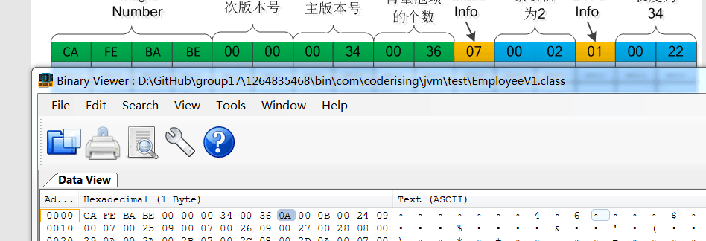
上节课的反馈
Notes:
常量池和我本地的次序不同，怎么办？

Slide 5
字段(Field) 的结构
u2 fields_count; // 有多少个字段
field_info {
u2 access_flags; // 例如是public , private 等等
u2 name_index; // 指向常量池的入口
u2 descriptor_index; //指向常量池的入口
u2 attributes_count; // 该字段的属性有多少个
attribute_info attributes[attributes_count]; //属性信息
}

Slide 7
方法(method)的结构
u2 methods_count; // 有多少个方法
method_info {
u2 access_flags;
u2 name_index;
u2 descriptor_index;
u2 attributes_count;
attribute_info
attributes[attributes_count];
}
Notes:
方法的参数是对象
方法有多个参数

Slide 8
Notes:
注意，我们只展示一个方法， 其他的格式都是一样的

Slide 9
属性（class 文件中最复杂的部分）
截至Java SE7, 已经有21个属性
方法和字段都可能有属性
例如：方法中有Code属性， 字段有Constant Value属性
属性中可能有嵌套属性
Code属性中还有Line Number Table, Local Variable Table，Stack Map Table 等属性
可以自定义属性
Notes:
我们自己的迷你JVM只关注蓝色字体的属性

Slide 10
Code属性
Code_attribute {
u2 attribute_name_index; //指向常量池，应该是UTF8Info ,值为”Code”
u4 attribute_length; //属性长度， 不包括开始的6个字节
u2 max_stack; // 操作数栈的最大深度（注：编译时已经确定）
u2 max_locals; // 最大局部变量表个数
u4 code_length; // 该方法的代码长度
u1 code[code_length]; //真正的字节码
u2 exception_table_length;
{
u2 start_pc;
u2 end_pc;
u2 handler_pc;
u2 catch_type;
} exception_table[exception_table_length];
u2 attributes_count;
attribute_info attributes[attributes_count];
}
Notes:
栈的最大深度—这个有意思， 在编译时已经确定了！，编译器是怎么确定的？

Slide 11
Notes:
异常长度为0 ，因为我们没有设置异常
真正的字节码我们放在这儿，下一周再做解析

Slide 12
LineNumberTable属性
LineNumberTable_attribute {
//指向常量池，一定得是“LineNumberTable”
u2 attribute_name_index;
//当前属性的长度，不包括开始的 6 个字节
u4 attribute_length;
//给出了下面 line_number_table[]数组的成员个数
u2 line_number_table_length;
{
//start_pc 项的值必须是 code[]数组的一个索引
u2 start_pc;
// 源文件的行号
u2 line_number;
} line_number_table[line_number_table_length];
}

Slide 14
LineVariableTable属性
LocalVariableTable_attribute {
//对常量池的索引，必须是LocalVariableTable
u2 attribute_name_index;
//属性的长度，不包括开始的 6 个字节
u4 attribute_length;
//给出了下面 local_variable_table[]数组的成员的数量
u2 local_variable_table_length;
{
u2 start_pc; //局部变量的索引都在范围[start_pc,
u2 length; // start_pc+length)中
u2 name_index; // 变量名索引 （在常量池中）
u2 descriptor_index; //变量描述索引（常量池中）
u2 index; //此局部变量在当前栈帧的局部变量表中的索引
} local_variable_table[local_variable_table_length];
}

Slide 17
Notes:
看代码实现

Slide 18
数据结构作业：中序表达式求值
只支持 加减乘除， 不支持括号
表达式中只支持int（ 但是计算的结果可能是float）
InfixExpr expr = new InfixExpr("2+3*4+5");
Assert.assertEquals(19, expr.evaluate(), 0.001f);
要求：用两个栈来实现

Slide 19
示例： 2+3*4+5

Slide 22
Notes:
这个过程需要一直持续到运算符栈为空
注意：操作数的次序 ， 2 是第一个操作数， 17 是第二个操作数
当运算符栈空的时候， 留在运算数栈的值就是结果
问题，如果有两个值怎么办？
看测试用例

